Slide 1
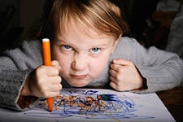
Агрессивные дети.
Причины и последствия детской агрессии.
Ильичёва Ольга Васильевна,
учитель начальных классов,
МБОУ «Плесецкая СОШ»

Slide 2
Человек обладает способностью любить и может найти применение своей способности любить, но способен он и ненавидеть, проявляя агрессию и жестокость. Этим средством он руководствуется как бегством от собственной душевной боли...
Эрик Фромм

Slide 3
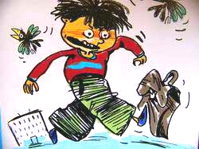
Агрессия- действия или только намерения, имеющие целью причинение вреда другому человеку, предмету.

Slide 4
Проявления агрессии
физическая вербальная
аутоагрессия
Виды агрессии
инструментальная враждебная

Slide 5
Причины детской агрессии
(семейная ситуация):
агрессивное поведение членов семьи в обыденных жизненных ситуациях;
непоследовательность родителей в обучении детей правилам и нормам поведения.

Slide 6
В воспитании можно выделить две пары важных признаков:
Расположение
Семья помогает ребенку:
а) преодолеть трудности;
б) использует в своем арсенале умение слушать ребенка;
в) включает в общение тепло, доброе слово, ласковый взгляд.
Неприятие:
а)стимулирует детскую агрессивность;
б)ребенок устраняется от общения;
в)присутствует одиночество;
г)отсутствует желание общаться.

Slide 7
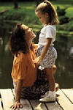
Огромное значение имеет поощрение:
словом;
взглядом;
жестом;
действием.

Slide 8
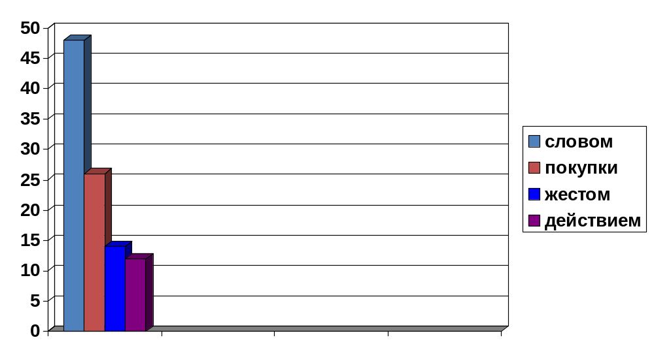
Анкетирование (поощрение)

Slide 9
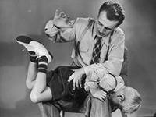
Очень значимо для человека и наказание, если:
оно следует немедленно за проступком;
объяснено ребенку;
оно суровое, но не жестокое;
оно оценивает действия ребенка, а не его человеческие качества.

Slide 10
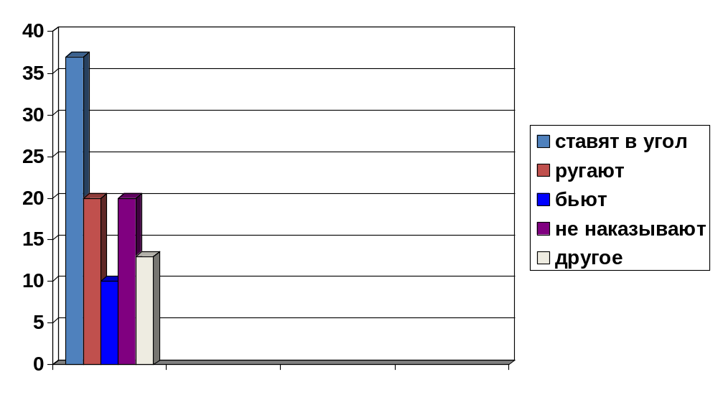
Анкетирование (наказание)

Slide 11
Причины проявления детской агрессии связаны с семьей:
постоянные ссоры родителей;
физическое насилие родителей по отношению друг к другу;
грубость и хамство, унижение;
желание видеть друг в друге только плохое.
Это – ежедневная школа агрессии,
в которой ребенок формируется и получает уроки мастерства в проявлении агрессии

Slide 12

Условия предотвращения агрессивного поведения:
требовательность родителей по отношению к себе и по отношению к собственному ребенку;
требовательный по отношению к себе родитель никогда не позволит требовать от своего ребенка то, что им самим в его ребенке не заложено.

Slide 13
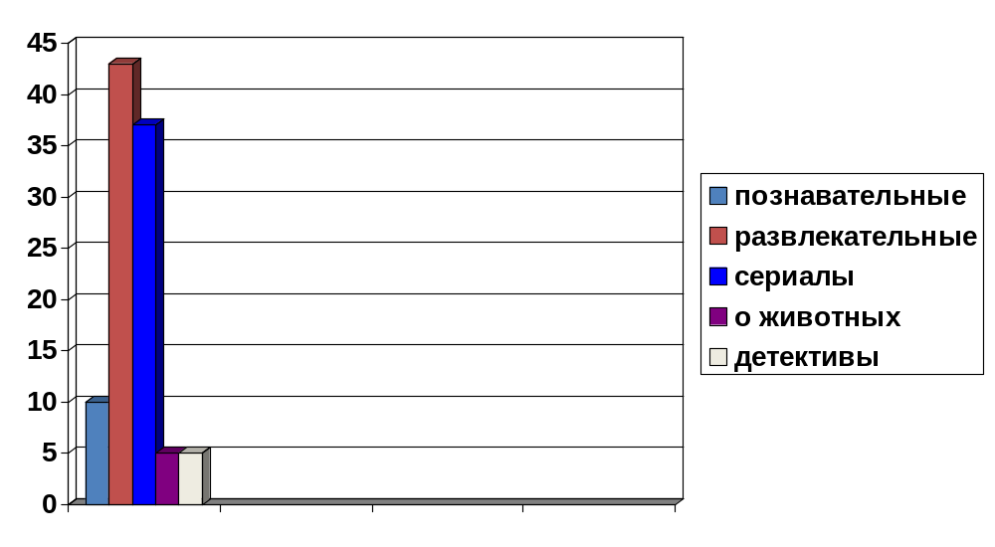
Средства массовой информации

Slide 14
Критерии агрессивности -
ребенок:
часто теряет контроль над собой;
часто спорит, ругается со взрослыми;
часто отказывается выполнять правила;
часто специально раздражает людей;
часто винит других в своих ошибках;
часто сердится и отказывается сделать что-либо;
часто завистлив, мстителен.

Slide 15
Как помочь агрессивному ребенку ?
Работа с гневом.
Обучение детей навыкам распознавания и контроля, умению владеть собой в ситуациях, провоцирующих вспышки гнева.
Формирование способности к доверию, сочувствию, сопереживанию.

Slide 16

Советы:
учитесь слышать своих детей;
старайтесь делать так, чтобы только вы, родители, снимали их эмоциональное напряжение;
не запрещайте детям выражать отрицательные эмоции;
умейте принять и любить их такими, какие они есть.

Slide 17
Агрессивность ребенка проявляется если,
ребенка бьют;
над ребенком издеваются;
над ребенком зло шутят;
ребенка заставляют испытывать чувство незаслуженного стыда;
родители заведомо лгут;
родители пьют и устраивают дебоши;
родители воспитывают ребенка двойной моралью;
родители нетребовательны и неавторитетны для своего ребенка;
родители не умеют любить одинаково своих детей;
родители ребенку не доверяют;
родители настраивают ребенка друг против друга;
родители не общаются со свом ребенком;
вход в дом закрыт для друзей ребенка;
родители проявляют к ребенку мелочную опеку и заботу;
родители живут своей жизнью, ребенок чувствует, что его не любят.

Slide 18
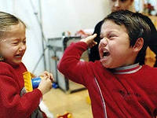
В заключении…
чтобы не раздражаться, когда ребенок необъяснимо дурно ведет себя, нужно поставить перед собою вопрос:
«Интересно, что с ним сейчас происходит?»

Slide 19
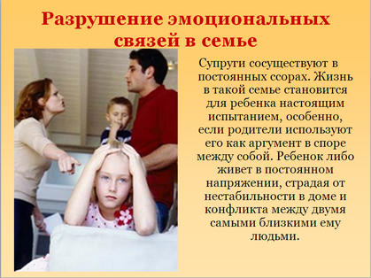

Slide 20
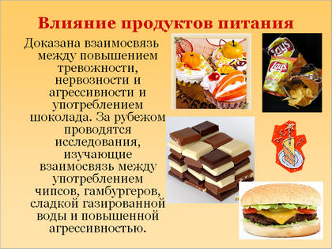

Slide 21
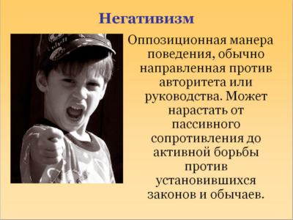

Slide 22
Решение собрания
Наблюдать за эмоциональным состоянием своего ребенка в различной обстановке.
Делать установку на положительные эмоции.
Следовать правилам семьи по преодолению детской агрессии.
Любить ребёнка таким, какой он есть.

Slide 23
Спасибо за внимание!

